Slide 1

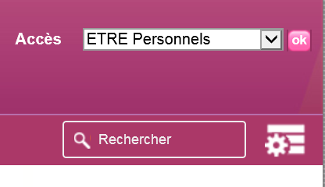
COMMANDE avec l’ ENSAM (1/ 9)
Faire une Demande d'Achat
Sur ETRE , application YADA , faire une Demande d'Achat (DA) :
https://yada.ensam.eu/yada/?service=DAODM&langue=0&kportal_host=http://etre.ensam.eu&structure=PARIS&secure=0&kticket=1576681507371_8648&rubrique=PERSONNEL&RH=PERSONNEL

Slide 2
COMMANDE avec l’ ENSAM (2/ 9)
Création d’un tiers :
Si le fournisseur n’est pas dans le déroulé sur YADA, il faut en demander la création.
-envoyer au fournisseur un formulaire de demande de création d’un tiers, disponible sur l’application YADA.
Envoyer ce formulaire sur : sacp-uea@ensam.eu

Slide 3
COMMANDE avec l’ ENSAM (2/ 9)
Un tutoriel Y ADA est disponible sur ETRE et YADA.
Rappel :
Si l’établissement a conclu un marché, vous devez obligatoirement passer une demande d’achat auprès du titulaire du marché (sous réserve de la disponibilité des crédits).
Si l’établissement n’a pas conclu de marché,
Pour les achats inférieurs à 15 000 € HT, respectez les règles de la commande publique (égalité de traitement, transparence et liberté d’accès);
Si votre commande est égale ou supérieure à 15 000 €, vous devez réaliser un marché (dans ce cas, rapprochez-vous du SAF qui sera l’intermédiaire avec les services de l’ENSAM). Les fournitures de bureau et de papier doivent être commandées auprès de l’UGAP par l’intermédiaire de Christine Schrive.
Pour toute commande de matériel informatique, la Direction des Systèmes d’Information vérifie l’opportunité de l’achat.

Slide 4
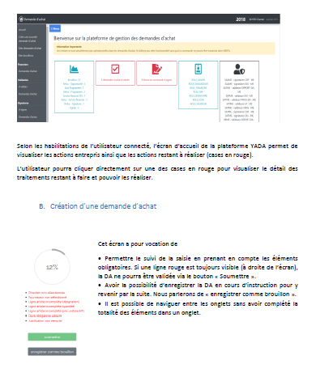
COMMANDE avec l’ ENSAM (3/ 9)

Slide 5
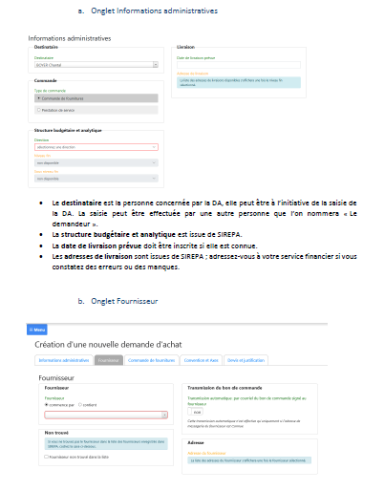
COMMANDE avec l’ ENSAM (4/ 9)

Slide 6
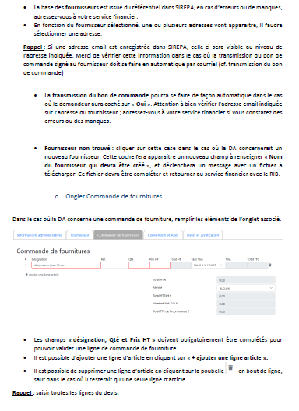
COMMANDE avec l’ ENSAM (5/ 9)

Slide 7
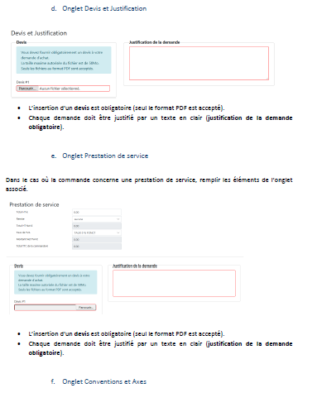
COMMANDE avec l’ ENSAM (6/ 9)

Slide 8
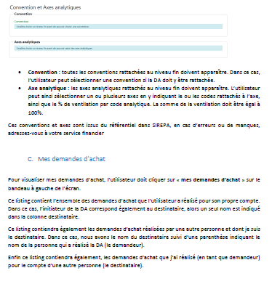
COMMANDE avec l’ ENSAM (7/ 9)

Slide 9
COMMANDE avec l’ ENSAM (8/ 9)
Vous devez enregistrer la demande qui sera alors télétransmise pour signatures électroniques (Directeur du PIMM, Directeur du Campus, Service financier du Campus de Paris et DG, Directeur Général). Vous pouvez suivre l'avancement de votre DA sur le site YADA
☞ Après ce circuit de signature, vous en êtes informé par courriel et vous pouvez télécharger votre Commande que vous devez envoyer au fournisseur.
☞ Vous devez remplir et apporter à la loge du 21 rue Pinel, le formulaire ENSAM de colis en attente de livraison.

Slide 10
COMMANDE avec l’ ENSAM (9/ 9)
Livraison
Vérifier la conformité des produits livrés
Garder le bon de livraison
Accord sur Facture
Lorsque l'ENSAM reçoit la facture du fournisseur, l'ENSAM transmet au laboratoire par courrier le bordereau d'accord sur facture que vous devez renseigner (si la livraison est conforme).
Déposer ce document avec l'original du bordereau de livraison, dans la bannette transparente ENSAM Halle 4 près du bureau de Christophe CANU.
N.B. : Ces documents seront transmis au Service Administratif et Financier du Campus. La mise en paiement est alors déclenchée par le Service financier du Campus vers l'Agence Comptable qui mandate la facture.

